Slide 1
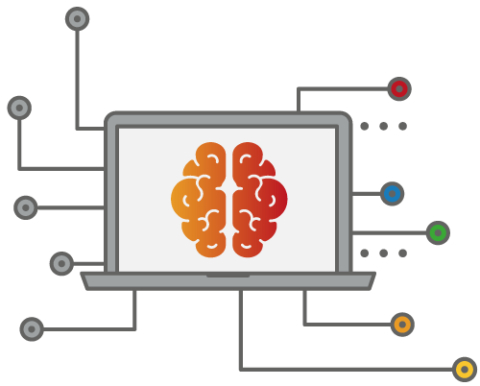
Redução de
Dimensionalidade
Prof. Dr. Diego Bruno
Education Tech Lead na DIO Doutor em Robótica e Machine Learning pelo ICMC-USP

Slide 2

Redução de dimensões
Prof. Dr. Diego Bruno
Machine Learning

Slide 3
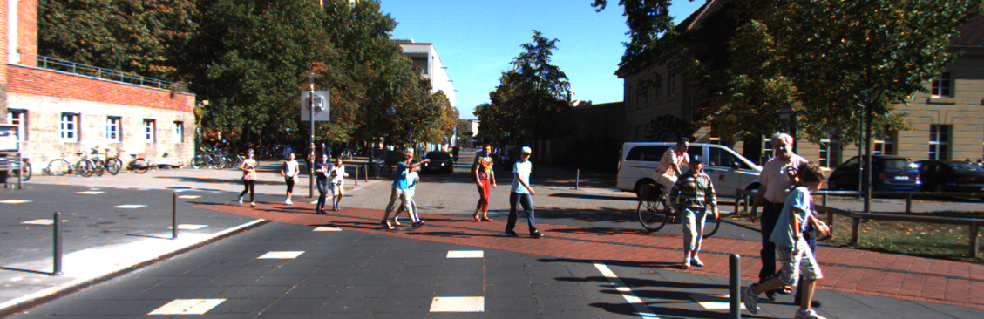

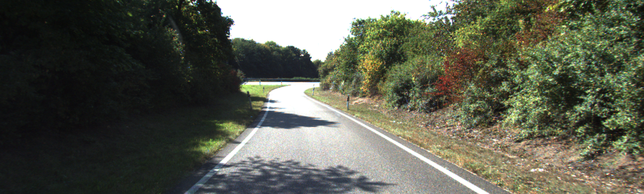
Redução de Dimensionalidade

Slide 4
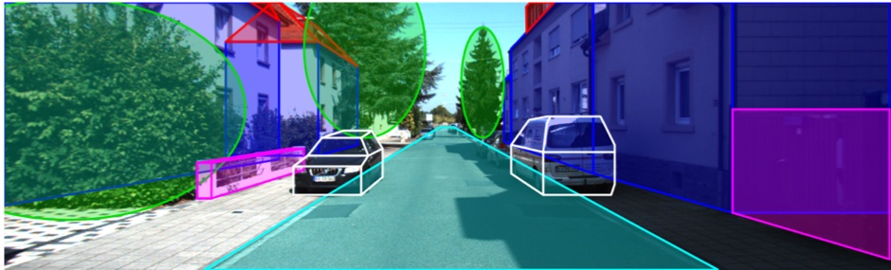
Redução de Dimensionalidade
Processar imagens para evidenciar regiões de interesse;
Detectar objetos por meio de suas formas e cores;
Classificar objetos por meio de uma base de conhecimento;

Slide 5
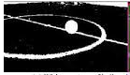
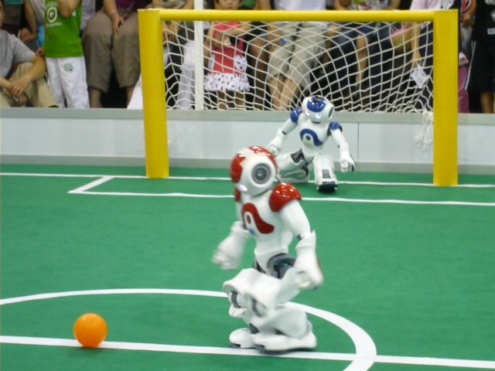
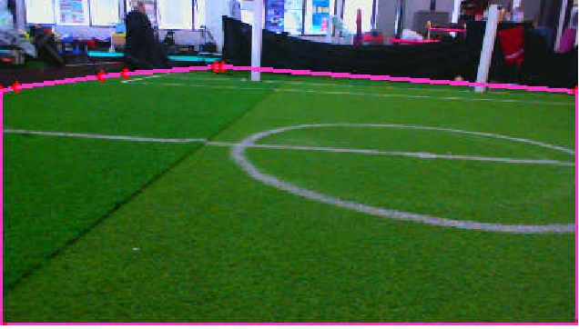
Redução de Dimensionalidade
Processar imagens para evidenciar regiões de interesse;
Detectar objetos por meio de suas formas e cores;
Classificar objetos por meio de uma base de conhecimento;

Slide 6
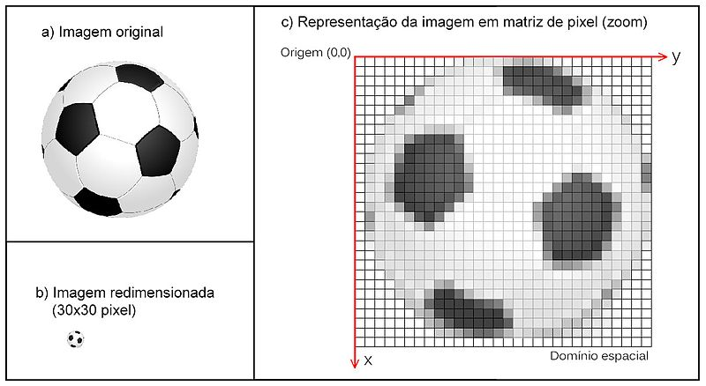

Redução de Dimensionalidade
Representação de uma imagem:

Slide 7
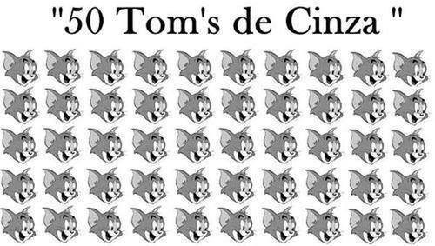
Redução de Dimensionalidade

Slide 8
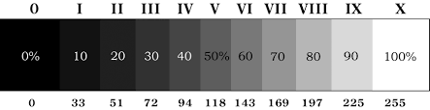
Redução de Dimensionalidade
Redução de dimensão no espaço de cor:
Espera-se usar o número reduzido de tons de cinza, preservando o máximo possível, o contraste da imagem original. Inevitavelmente há perdas de informação de cor.

Slide 9
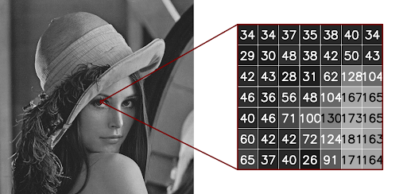
O que é Visão Computacional?
Imagem em tons de cinza

Slide 10
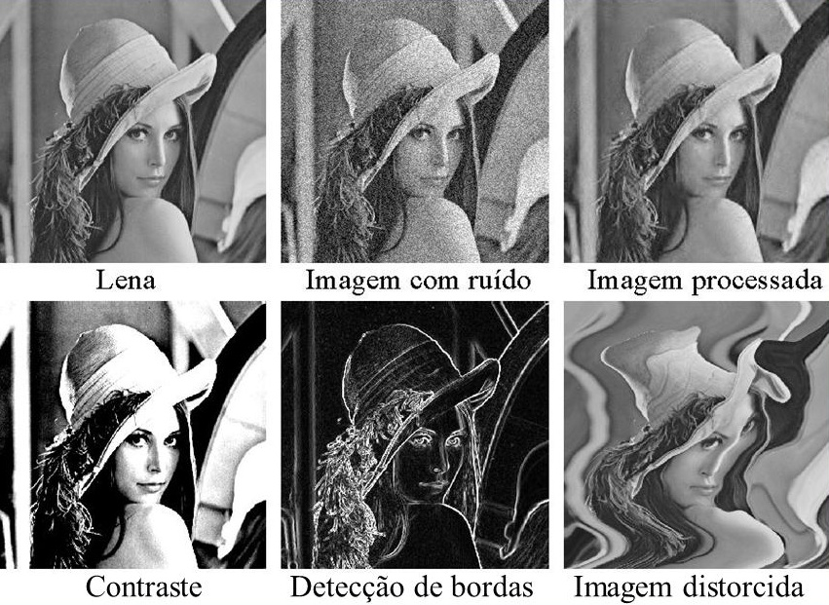
Redução de Dimensionalidade
Processamento de Imagens: Detecção de bordas

Slide 11
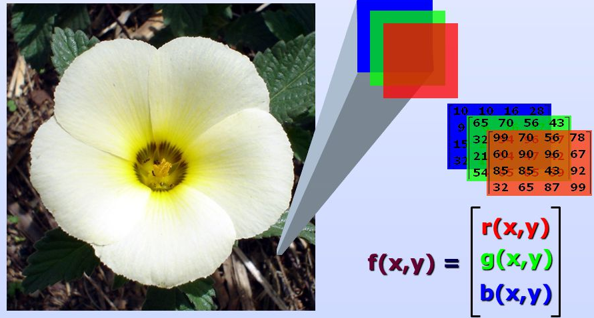
Redução de Dimensionalidade
Imagem em RGB (colorida)

Slide 12
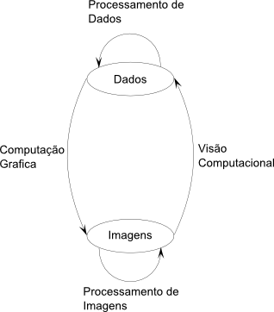
Redução de Dimensionalidade
Análise
Criação
União
Inteligência

Slide 13
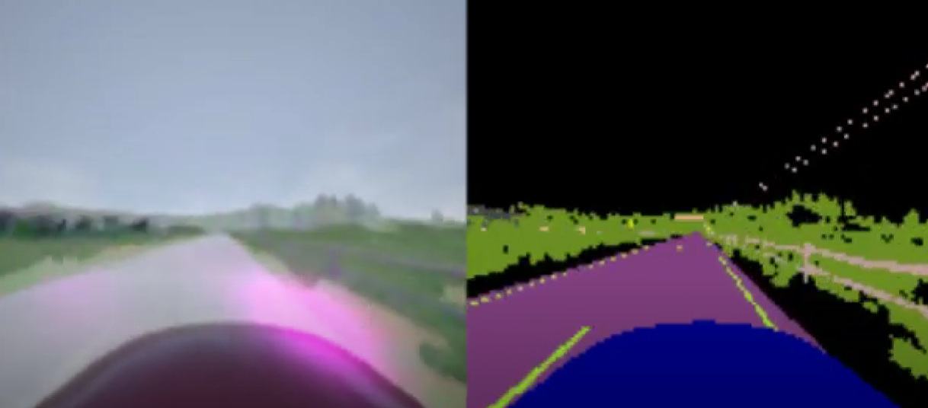
Redução de Dimensionalidade
Aplicação real

Slide 14
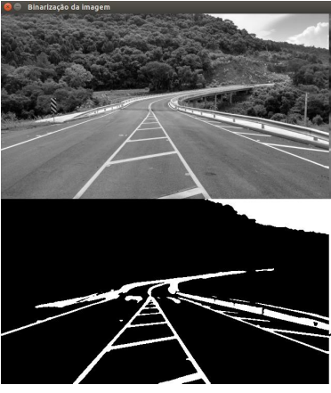
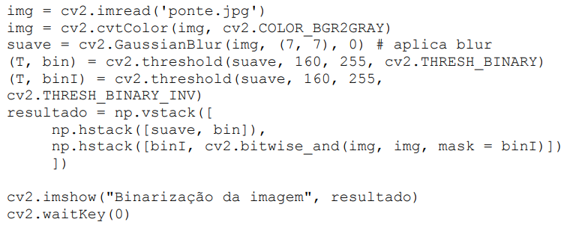
Exemplo de binarização
Aplicação real

Slide 15
Obrigado!
Machine Learning
Prof. Dr. Diego Bruno

